Slide 1
МЕТОДИЧЕСКИЙ КЕЙС «ШАХМАТЫ-ОНЛАЙН»

Slide 2
Нормативные документы
Программа «Шахматы онлайн» разработана на основании законодательных и нормативно-правовых документов:
- Федеральный закон №273-ФЗ от 29.12.2012 года «Об образовании Российской Федерации»; Приказ Министерства образования и науки Российской Федерации от 29 августа 2013 г.:
- Постановление от 04.07.2014г. № 41 « Об утверждении СанПин 2.2.4.3172-14 (Санитарно-эпидемиологические требования к устройству, содержанию и организации режима работы образовательных организаций дополнительного образования детей);
- Приказ Министерства просвещения от 9 ноября 2018г. №196 «Об утверждении Порядка организации и осуществления образовательной деятельности по дополнительным общеобразовательным программам»;
- Приказ №816 от 23.08.2017г. Минобрнауки России «Об утверждении Порядка применения организациями, осуществляющую образовательную деятельность электронного обучения, дистанционных образовательных технологии при реализации образовательных программ»;
- Приказа Министерства просвещения Российской Федерации от 6 мая 2005 г. №137 «Об использовании дистанционных образовательных технологий»;
- Устава СП ДЮСШ ГБОУ СОШ с. Пестравка.

Slide 3
Дополнительная общеобразовательная общеразвивающая программа физкультурно - спортивной направленности «Шахматы-онлайн»
https://navigator.asurso.ru/additional-education/programs/13393

Slide 4
САЙТ УЧРЕЖДЕНИЯ
https://sp-dusch-pestravka.mozellosite.com/kopilka-pedagogicheskih-idej/

Slide 5
Сведения о качестве реализации программы «Шахматы-онлайн»
Учебный год | Кол-во уч-ся | Теория шахмат | Практика шахмат | Итоговый результат группы
2021-2022 | 25 | 4.6 | 4.6 | 92%
2022-2023 | 16 | 4.8 | 4.7 | 95%
2023-2024 | 24 | 4.9 | 4.8 | 97%
Вывод: динамика освоения обучающимися дополнительной общеобразовательной общеразвивающей программы по виду спорта «Шахматы-онлай » за последние 3 года положительная.

Slide 6
Сведения о количестве обучающихся отделения «Шахматы-онлайн», участвующих в соревнованиях различного уровня
Уровень | 2021-2022 | 2022-2023 | 2023-2024
школьный | 16 (из 25) | 10 (из 16) | 13( из 24)
муниципальный | 14 | 10 | 13
окружной | 4 | 8 | 8
региональный | 2 | 6 | 8
международны | 0 | 0 | 0
Вывод: более 50% обучающихся отделения принимают участия в онлайн встречах, турнирах и соревнованиях различного уровня.

Slide 7
Сведения результатов участия обучающихся отделения «Шахматы-онлайн» в соревнованиях различного уровня
Уровень | 2021-2022 | 2022-2023 | 2023-2024
Школьный | Онлайн соревнования , посвященный Дню физкультурника (блиц) – 5 чел. | online турнир "Шахматы дома" - Lichess.org – 7 чел. | online турнир "Шахматы дома" - Lichess.org- 6 чел.
 | Онлайн соревнования , посвященные Дню шахмат в Самарской области – 5 чел. | Игры онлайн на различных платформах. 10 чел. Турнир по сети - Chess.com | Игры онлайн на различных платформах. 11 чел. Турнир по сети - Chess.com
 | Онлайн соревнования (Швейцарская система) – 5 чел. | Онлайн соревнования (Швейцарская система) – 7 чел. | Онлайн соревнования (Швейцарская система) – 8 чел

Slide 8
Сведения результатов участия обучающихся отделения «Шахматы-онлайн» в соревнованиях различного уровня
Уровень | 2021-2022 | 2022-2023 | 2023-2024
Окружной
 | online турнир "Шахматы дома" - Lichess.org | Игровые встречи по онлайн шахматам «Ход конём» | Онлайн турниры - chessnews.info
 | Онлайн-турнир по шахматам с обсчётом рейтинга ФШР | Турнир по шахматам «Белая ладья» | Игровые встречи по онлайн шахматам «Ход конём» Турнир по шахматам «Белая ладья»

Slide 9
Сведения результатов участия обучающихся отделения «Шахматы-онлайн» в соревнованиях различного уровня
Уровень | 2021-2022 | 2022-2023 | 2023-20234
Региональный | Кубок chessbuy.ru по быстрым шахматам | Кубок chessbuy.ru по быстрым шахматам | Кубок chessbuy.ru по быстрым шахматам
 | Кубок РДШ по шахматам Chess King командный турнир по шахматам | Новогодние дистанционные турниры на ФШР Play Всероссийский открытый командный турнир по шахматам среди школьников | Всероссийский открытый командный турнир по шахматам среди школьников Всероссийская олимпиада по шахматам
 |  | Кубок РДШ по шахматам | Кубок РДШ по шахматам

Slide 10
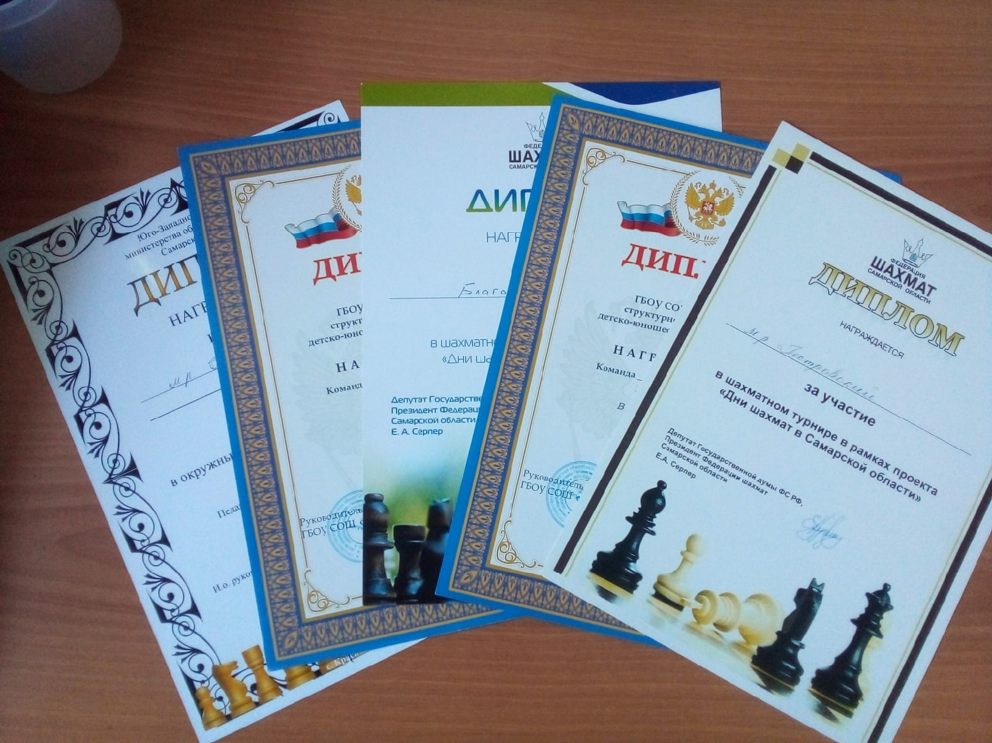
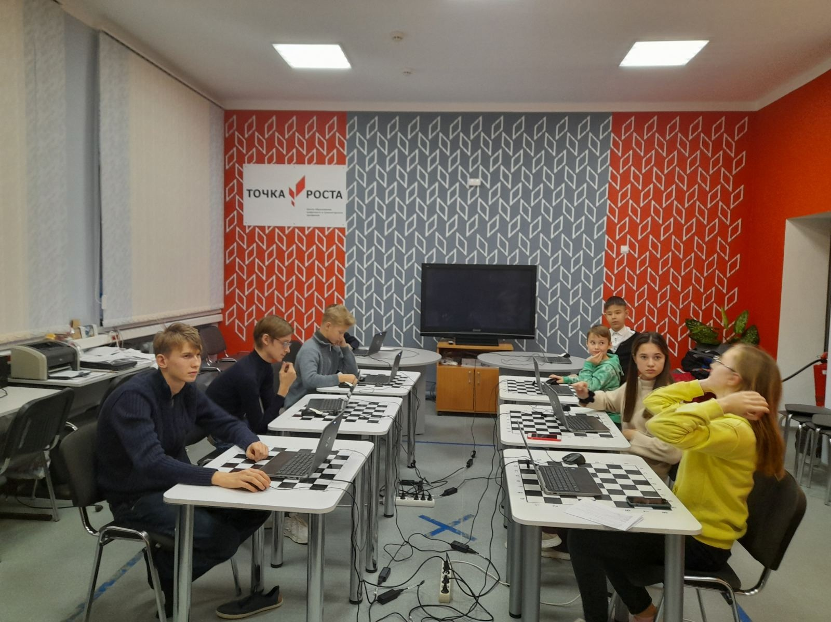
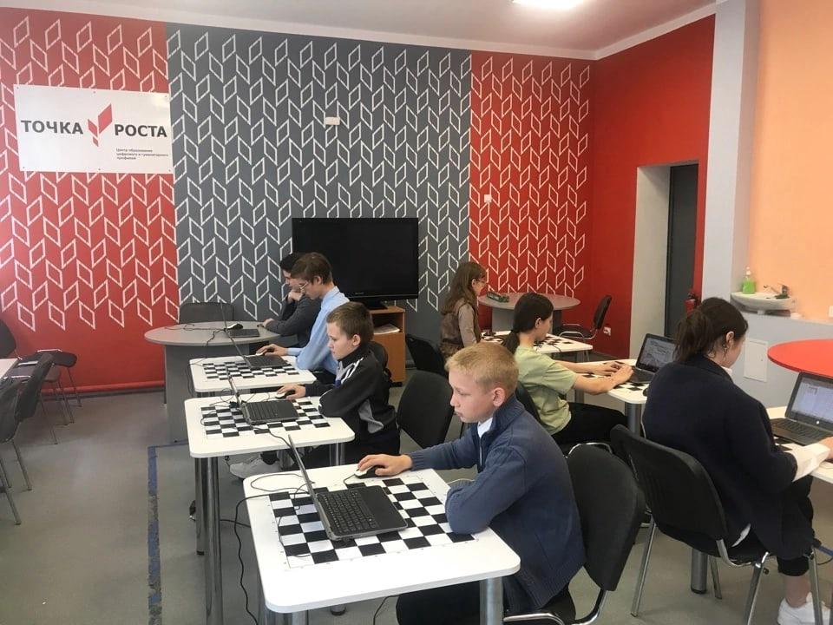
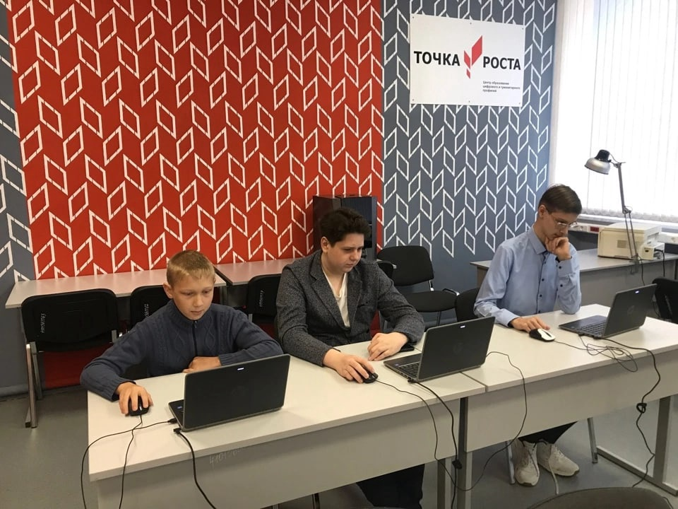
Группа Вконтакте https://vk.com/club198092196

Slide 13
